Slide 2
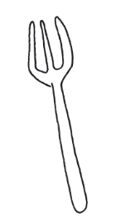
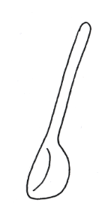
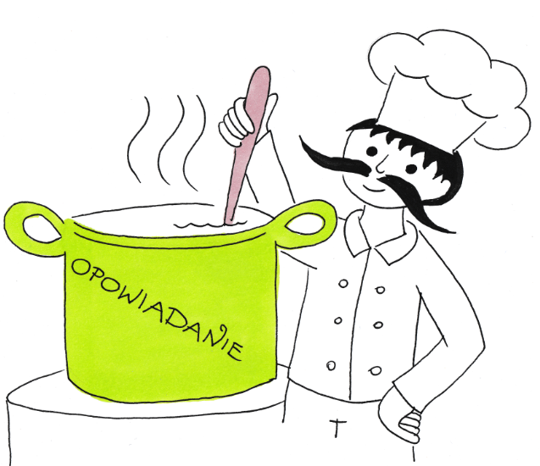
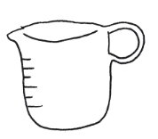
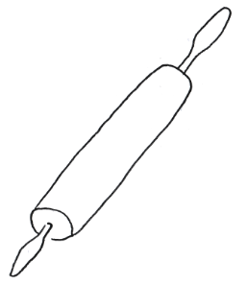
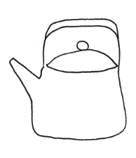
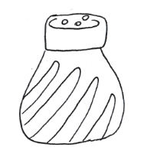
SZEF KUCHNI POLECA:
PRZEPIS NA UDANE OPOWIADANIE
Autor: Monika Iwanowska

Slide 3
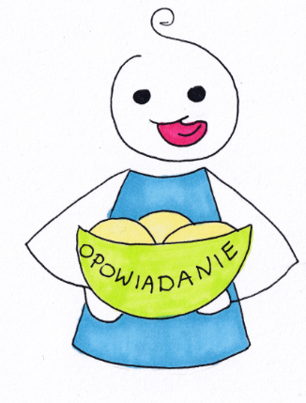
DOBRE OPOWIADANIE JEST JAK SMACZNA POTRAWA
Przepis na udane opowiadanie

Slide 4
DOBRE OPOWIADANIE JEST JAK SMACZNA POTRAWA
Przepis na udane opowiadanie
1. WAŻNA JEST ILOŚĆ – zachowaj odpowiednią liczbę słów.

Slide 5
DOBRE OPOWIADANIE JEST JAK SMACZNA POTRAWA
Przepis na udane opowiadanie
1. WAŻNA JEST ILOŚĆ – zachowaj odpowiednią liczbę słów.
2. ZGODNA Z TYM, CO JEST W PRZEPISIE – realizuj polecenie.

Slide 6
DOBRE OPOWIADANIE JEST JAK SMACZNA POTRAWA
Przepis na udane opowiadanie
1. WAŻNA JEST ILOŚĆ – zachowaj odpowiednią liczbę słów.
2. ZGODNA Z TYM, CO JEST W PRZEPISIE – realizuj polecenie.
3. BOGATA W WIELE SKŁADNIKÓW – zadbaj o urozmaiconą,
bogatą w elementy twórcze fabułę.

Slide 7
DOBRE OPOWIADANIE JEST JAK SMACZNA POTRAWA
Przepis na udane opowiadanie
1. WAŻNA JEST ILOŚĆ – zachowaj odpowiednią liczbę słów.
2. ZGODNA Z TYM, CO JEST W PRZEPISIE – realizuj polecenie.
3. BOGATA W WIELE SKŁADNIKÓW – zadbaj o urozmaiconą,
bogatą w elementy twórcze fabułę.
4. ŁADNIE PODANA – zadbaj o kompozycję.

Slide 8
DOBRE OPOWIADANIE JEST JAK SMACZNA POTRAWA
Przepis na udane opowiadanie
1. WAŻNA JEST ILOŚĆ – zachowaj odpowiednią liczbę słów.
2. ZGODNA Z TYM, CO JEST W PRZEPISIE – realizuj polecenie.
3. BOGATA W WIELE SKŁADNIKÓW – zadbaj o urozmaiconą,
bogatą w elementy twórcze fabułę.
4. ŁADNIE PODANA – zadbaj o kompozycję.
5. WYKONANA BEZBŁĘDNIE – zwróć uwagę na poprawność językową,
ortograficzną i interpunkcyjną.

Slide 9
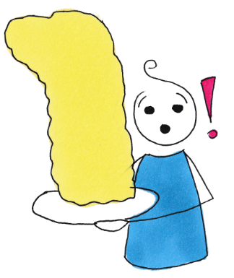
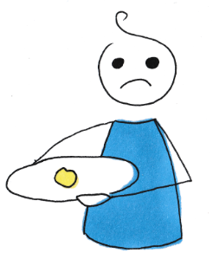
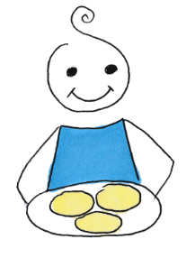
UMIAR PRZEDE WSZYSTKIM
JAK DŁUGIE POWINNO BYĆ OPOWIADANIE?
Przepis na udane opowiadanie
Małą porcją się nie najesz!
Co za dużo,
to niezdrowo.
Smaczne opowiadanie zawiera minimum 200 słów!

Slide 10

ZGODNIE Z PRZEPISEM
JAK ZREALIZOWAĆ TEMAT OPOWIADANIA?
Przepis na udane opowiadanie
PRZECZYTAJ UWAŻNIE POLECENIE – PODKREŚL NAJWAŻNIEJSZE ZAGADNIENIA
(SŁOWA KLUCZE), O KTÓRYCH MUSISZ PAMIĘTAĆ W SWOIM WYPRACOWANIU.
PRZYKŁAD POLECENIA:
Napisz opowiadanie o spotkaniu
Z bohaterem wybranej lektury
obowiązkowej, który przekonał
Cię podczas spotkania, że w życiu
warto podejmować ryzyko.
Wypracowanie powinno dowodzić,
że dobrze znasz wybraną lekturę
obowiązkową.
ANALIZA POLECENIA
FORMA: OPOWIADANIE (nie – streszczenie czy kartka z pamiętnika)
BOHATEROWIE OPOWIADANIA: wybrana postać z lektury obowiązkowej oraz Ty
FABUŁA: powinno z niej wynikać, że warto podejmować ryzyko – taka powinna być puenta
WARUNEK DO SPEŁNIENIA: Trzeba udowodnić, że znasz lekturę, do której się odwołujesz.

Slide 11
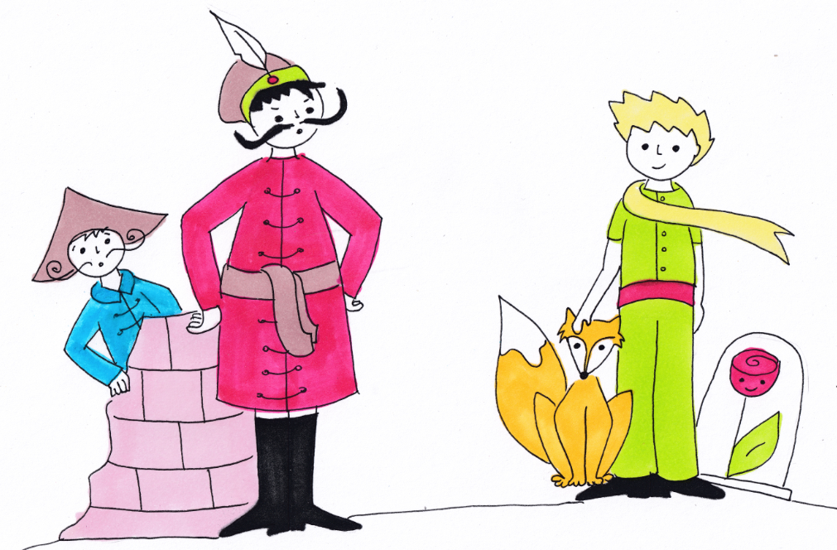
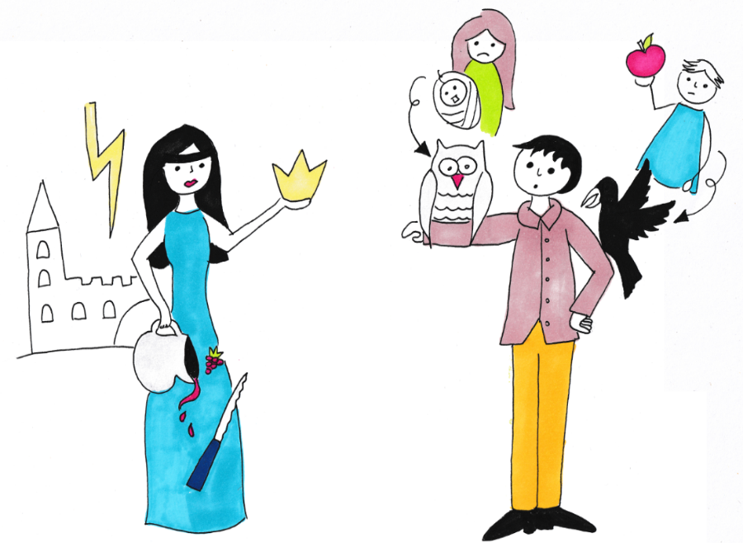
Przepis na udane opowiadanie
Na egzaminie możesz spodziewać się opowiadania, w którym trzeba będzie:
dopisać dalsze losy bohatera,
zmienić przebieg wydarzeń (zmienić losy bohatera), zmienić zakończenie utworu,
opowiedzieć o spotkaniu bohaterów różnych utworów literackich,
opowiedzieć o Twoim spotkaniu z wybranym bohaterem.

Slide 12
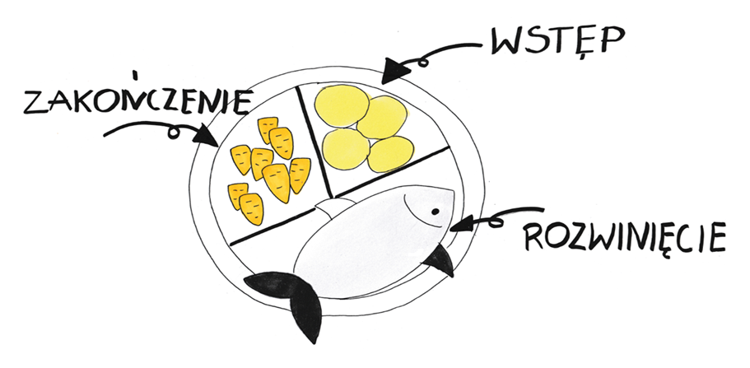
KOMPOZYCJA NA TALERZU
BUDOWA OPOWIADANIA TWÓRCZEGO
Przepis na udane opowiadanie
określenie czasu i miejsca akcji, wskazanie bohaterów
i okoliczności
krótkie i wyraźne podsumowanie opowiadania
prezentowanie przebiegu zdarzeń
w kolejności chronologicznej,
z zachowaniem związku
przyczynowo-skutkowego

Slide 13
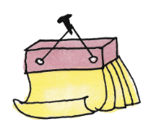

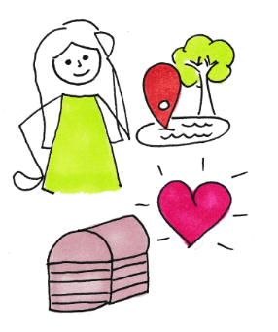
ISTOTNE SĄ SKŁADNIKI
TWÓRCZE SKŁADNIKI OPOWIADANIA, CZYLI JAK UROZMAICIĆ FABUŁĘ?
Przepis na udane opowiadanie
CZAS WYDARZEŃ
Był szary, listopadowy poranek / piękny, wiosenny dzień.
Pewnego sierpniowego wieczoru…
MIEJSCE WYDARZEŃ
Poszedłem na spacer do parku.
Bohater wylądował na Ziemi.
ELEMENTY OPISU
POSTACI: Podszedł do mnie mały, jasnowłosy chłopiec.
PRZEDMIOTU: Wziął do ręki niewielkie, drewniane pudełko.
KRAJOBRAZU: Wokół rozciągał się sosnowy las.
PRZEŻYĆ: Był przerażony. Poczuł smutek i żal.

Slide 14

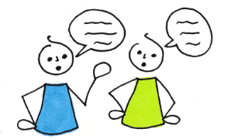
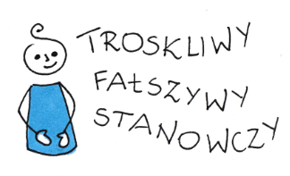
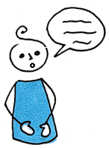
Przepis na udane opowiadanie
ZWROTY AKCJI
Nagle wydarzyło się coś niespodziewanego.
Wtem nieoczekiwanie pojawił się…
Nikt nie mógł przewidzieć tego, że…
Było to dla wszystkich wielkim zaskoczeniem…
DIALOG, MONOLOG
– Witaj – powiedział nieznajomy.
– Kim jesteś? – zapytałem zdezorientowany.
– To ja, Mały Książę – odparł po chwili chłopiec.
ELEMENTY CHARAKTERYSTYKI POSTACI
Był człowiekiem lekkomyślnym / odpowiedzialnym / troskliwym / hojnym.

Slide 15
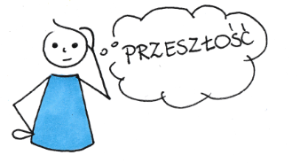
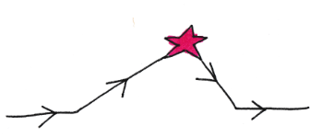
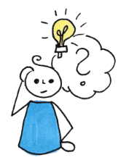
Przepis na udane opowiadanie
RETROSPEKCJA
Bohater wrócił pamięcią do czasów, gdy…
Zamknął oczy. Przypomniał sobie sytuację…
PUNKT KULMINACYJNY
Moment największego napięcia w utworze.
PUENTA
Dzięki temu wydarzeniu…
Ta przygoda skłania do refleksji na temat…
Od tamtej pory…
Ta historia uświadomiła…

Slide 16



Przepis na udane opowiadanie
JESZCZE RAZ:
TWÓRCZE SKŁADNIKI OPOWIADANIA
1. CZAS AKCJI
6. MONOLOG BOHATERA
2. MIEJSCE AKCJI
7. ELEMENTY
CHARAKTERYSTYKI POSTACI
3. ELEMENTY OPISU
(POSTACI, MIEJSCA, PRZEDMIOTU, PRZEŻYĆ)
8. RETROSPEKCJA
9. PUNKT KULMINACYJNY
4. ZWROTY AKCJI
10. PUENTA
5. DIALOGI POSTACI

Slide 17
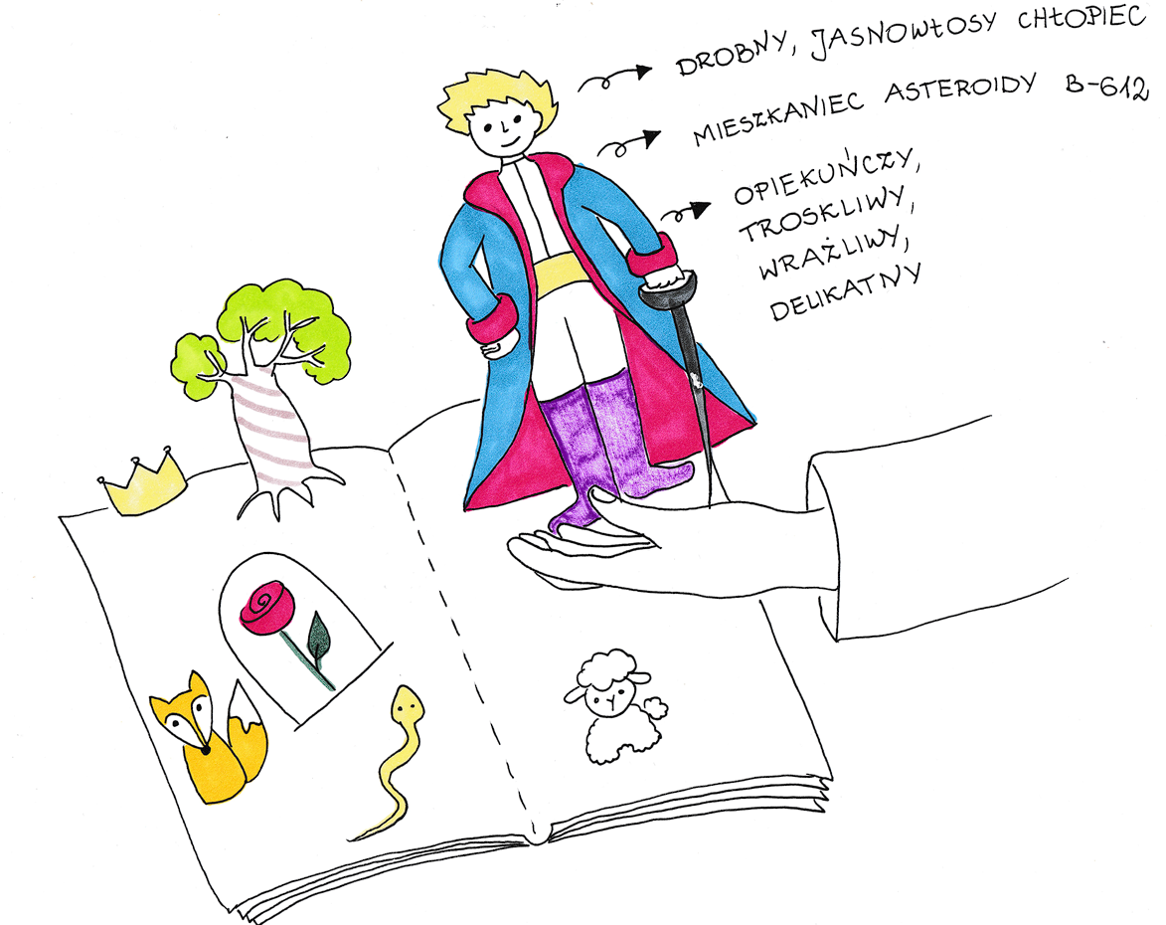
Przepis na udane opowiadanie
PRZYPRAW SPORĄ ILOŚCIĄ INFORMACJI
Z LEKTURY OBOWIĄZKOWEJ
Uwaga:
Na egzaminie opowiadanie twórcze będzie zawsze związane z treścią lektury obowiązkowej – musisz pokazać egzaminatorom, że dobrze znasz wybrany utwór.
W swoim opowiadaniu umieścisz bohaterów lektury np. w nowej sytuacji, zmienisz bieg wydarzeń. Pamiętaj jednak, że musisz zachować realia charakterystyczne dla utworu – nie możesz wyposażyć bohaterów w zachowania dla nich nietypowe lub w cechy, których nie posiadają
w książce.

Slide 18
KULINARNE WPADKI PISZĄCYCH, czyli tego unikaj!

Slide 19
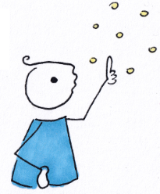
Przepis na udane opowiadanie
KULINARNE WPADKI PISZĄCYCH,
czyli tego unikaj!
NIE CZEKAJ NA MANNĘ Z NIEBA.
Nie trać cennego czasu.
Działaj, ale w sposób przemyślany.

Slide 20
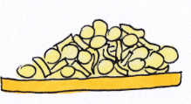
Przepis na udane opowiadanie
KULINARNE WPADKI PISZĄCYCH,
czyli tego unikaj!
NIE CZEKAJ NA MANNĘ Z NIEBA.
Nie trać cennego czasu.
Działaj, ale w sposób przemyślany.
2. GROCH Z KAPUSTĄ TO NIE JEST DOBRY POMYSŁ.
Staraj się, aby praca nie była chaotyczna.

Slide 21
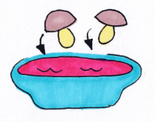
Przepis na udane opowiadanie
KULINARNE WPADKI PISZĄCYCH,
czyli tego unikaj!
NIE CZEKAJ NA MANNĘ Z NIEBA.
Nie trać cennego czasu.
Działaj, ale w sposób przemyślany.
2. GROCH Z KAPUSTĄ TO NIE JEST DOBRY POMYSŁ.
Staraj się, aby praca nie była chaotyczna.
3. DWA GRZYBY W BARSZCZU TO ZA DUŻO.
Nie wprowadzaj wielu bohaterów.
Skup się na jednym wątku.

Slide 22

Przepis na udane opowiadanie
KULINARNE WPADKI PISZĄCYCH,
czyli tego unikaj!
4. FLAKI Z OLEJEM? TO JA PODZIĘKUJĘ.
Dynamizuj akcję.
W opowiadaniu powinno się dziać!

Slide 23
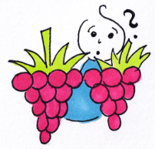
Przepis na udane opowiadanie
KULINARNE WPADKI PISZĄCYCH,
czyli tego unikaj!
4. FLAKI Z OLEJEM? TO JA PODZIĘKUJĘ.
Dynamizuj akcję.
W opowiadaniu powinno się dziać!
5. NIE WPUSZCZAJ SIĘ W MALINY.
Wybierz takie lektury, które dobrze znasz.

Slide 24
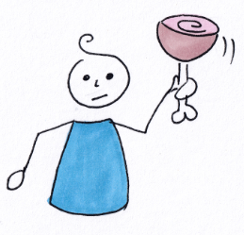
Przepis na udane opowiadanie
KULINARNE WPADKI PISZĄCYCH,
czyli tego unikaj!
4. FLAKI Z OLEJEM? TO JA PODZIĘKUJĘ.
Dynamizuj akcję.
W opowiadaniu powinno się dziać!
5. NIE WPUSZCZAJ SIĘ W MALINY.
Wybierz takie lektury, które dobrze
znasz.
6. NIE RZUCAJ MIĘSEM.
Nie twórz wypowiedzi wulgarnych,
obraźliwych, zachęcających do
nieetycznego postępowania.

Slide 25
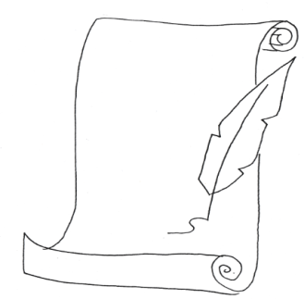
KRYTERIA OCENY
Przepis na udane opowiadanie
1. REALIZACJA TEMATU WYPOWIEDZI – 2 PUNKTY
Czy wypowiedź jest zgodna z formą wskazaną w poleceniu?
Czy wypowiedź w pełni realizuje polecenie?
Czy wypowiedź jest w całości na temat?
2. ELEMENTY TWÓRCZE – 5 PUNKTÓW
Czy narracja w opowiadaniu jest konsekwentnie prowadzona?
Czy wydarzenia są logicznie ułożone?
Czy fabuła jest urozmaicona (bogata w elementy twórcze)?
3. KOMPETENCJE LITERACKIE I KULTUROWE – 2 PUNKTY
Czy uczeń wykorzystał znajomość lektury obowiązkowej w sposób funkcjonalny?
Czy praca zawiera błędy rzeczowe?
4. KOMPOZYCJA TEKSTU – 2 PUNKTY
Czy praca zawiera wstęp, rozwinięcie i zakończenie?
Czy wypowiedź jest spójna i logiczna?
Czy wypowiedź jest podzielona na akapity?

Slide 26
Przepis na udane opowiadanie
5. STYL – 2 PUNKTY
Czy styl wypowiedzi jest odpowiedni do jej treści i formy? (np. czy uczeń
nie napisał opowiadania, stosując słownictwo charakterystyczne dla listu)
Czy styl wypowiedzi jest jednolity? (tzn. czy uczeń konsekwentnie posługuje się jednym, wybranym stylem)
6. JĘZYK – 4 PUNKTY
Czy praca zawiera bogate słownictwo, różne rodzaje zdań?
Czy praca nie zawiera błędów językowych?
7. ORTOGRAFIA – 2 PUNKTY
Czy praca nie zawiera błędów ortograficznych?
2 pkt Nie więcej niż 1 błąd ortograficzny.
1 PKT 2–3 błędy ortograficzne.
0 PKT 4 lub więcej błędów ortograficznych.
8. INTERPUNKCJA – 1 punkt
Czy praca nie zawiera błędów interpunkcyjnych?
1 Pkt Nie więcej niż 5 błędów interpunkcyjnych.
0 PKT 6 lub więcej błędów interpunkcyjnych.

Slide 27
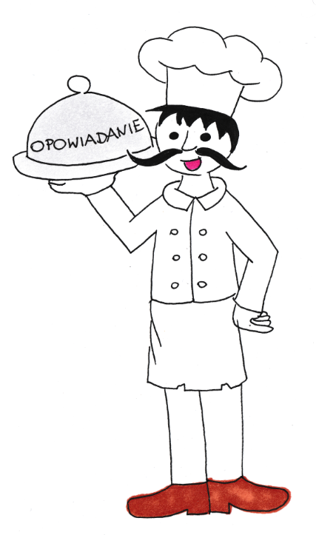
ŻYCZĘ WAM SMACZNYCH OPOWIADAŃ.
MNIAM!

